Slide 1

第27课 常见的烃类化合物 化石燃料的综合利用
普查讲27Ⅰ
一张图学透
甲烷
乙烯
苯
目录
四组题讲透
第（1）题
第（2）题
第（3）题
第（4）题
第（5）题
第（6）题

Slide 2
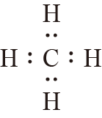
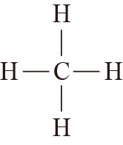
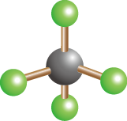
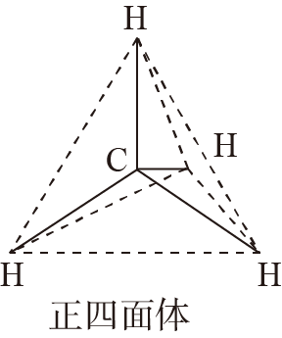
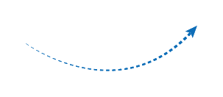

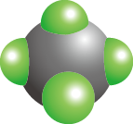
一
张
图
学
透
甲烷
表示
1
2
3
4
5
一张图
学透
分子式
电子式
结构式
分子模型
空间结构
甲烷
CH₄
也是结构简式
难溶
物理性质
无色、无味气体，______于水，密度比空气小

Slide 3
一
张
图
学
透
甲烷
化学性质
1
氧化反应
一张图
学透
在空气中燃烧，火焰呈淡蓝色，放出大量的热
甲烷
点燃
CH₄+O₂ CO₂+2H₂O

Slide 4


一
张
图
学
透
甲烷
化学性质
2
取代反应
概念：有机分子里的某些原子或原子团被其他原子或原子团所代替的反应
甲烷与氯气反应：有油状物质生成，产生少量白雾
一张图
学透
光
CH₄+Cl₂ CH₃Cl +HCl
甲烷
CH₃Cl
光
1.常温下_______为气态，其他均为油状液体
2.CHCl₃和CCl₄是工业上重要的有机溶剂
卤素单质必须是纯净的蒸气状态，各步反应同时进行，产物是混合物
CH₃Cl+Cl₂ CH₂Cl₂ +HCl
光
CH₂Cl₂+Cl₂ CHCl₃ +HCl
（氯仿）
光
CHCl₃+Cl₂ CCl₄ +HCl
（四氯化碳）

Slide 5

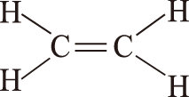
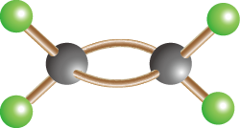
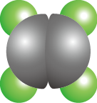
一
张
图
学
透
乙烯
表示
1
2
3
4
5
分子式
电子式
结构式
结构简式
分子模型
一张图
学透
乙烯
CH₂=CH₂
C₂H₄
________
结构特点：
______个原子在同一个平面上
六
物理性质
无色，稍有气味气体，难溶于水，易溶于有机溶剂，密度比空气略小

Slide 6

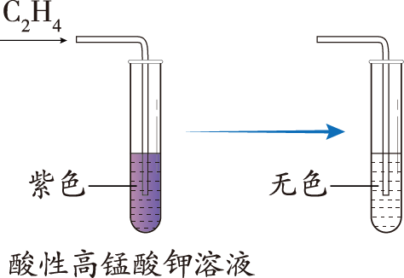

一
张
图
学
透
乙烯
化学性质
1
氧化反应
火焰明亮伴有黑烟，放出大量的热
在空气中燃烧
一张图
学透
点燃
C₂H₄+3O₂ 2CO₂+2H₂O
乙烯
与酸性高锰酸钾反应：酸性高锰酸钾溶液_____
褪色
产物为CO₂

Slide 7
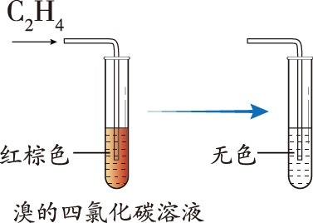
一
张
图
学
透
乙烯
化学性质
2
加成反应
概念：有机物分子中双键（或三键）两端的碳原子与其他原子或原子团直接结合生成新的化合物的反应
一张图
学透
点燃
催化剂
CH₂=CH₂+Br₂ CH₂BrCH₂Br
CH₂=CH₂+H₂O CH₃CH₂OH
加热、加压
乙烯
1,2-二溴乙烷
工业上用于制取_____
乙醇
催化剂
CH₂=CH₂+HCl CH₃CH₂Cl
用于制备氯乙烷

Slide 8
一
张
图
学
透
乙烯
化学性质
3
加聚反应
催化剂
—
—
nCH₂=CH₂ [CH₂—CH₂]_{n}
乙烯的产量可以用来衡量一个国家的石油化工发展水平
一张图
学透
乙烯的来源和用途
乙烯
1
乙烯的来源
从石油中获得乙烯，已成为目前工业生产乙烯的主要途径
2
乙烯的用途
工业：重要的化工原料，可以用来制造聚乙烯制品等
农业：可用作植物生长调节剂和水果催熟剂

Slide 9
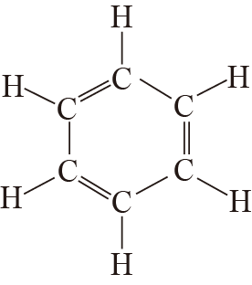
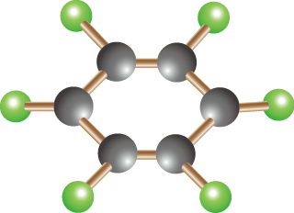
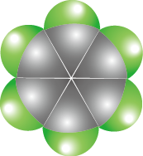
一
张
图
学
透
结构特点：
六个碳原子和六个氢原子都在同一平面上
苯
苯中的碳碳键是介于碳碳单键和碳碳双键之间的特殊的键
表示
1
3
4
5
分子式
结构式
结构简式
分子模型
一张图
学透
苯
C₆H₆
______或______
物理性质
无色、带有特殊气味的液体，密度比水小，_____于水，易挥发，有毒
不溶

Slide 10
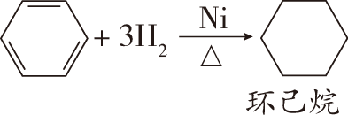
一
张
图
学
透
苯
化学性质
苯不与酸性高锰酸钾溶液反应
1
氧化反应
在空气中燃烧
点燃
2C₆H₆+15O₂ 12CO₂+6H₂O
苯的含碳量很高
燃烧时产生明亮的火焰和浓烟
一张图
学透
2
取代反应
3
加成反应
与氢气反应
苯
FeBr₃
—Br
+Br₂ +HBr
____________
溴苯
卤代反应
浓硫酸
+HO—NO₂ +H₂O
__________
—NO₂
△
硝化反应
硝基苯

Slide 11
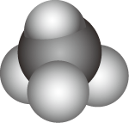
四
组
题
讲
透
（1）（2018汇编，6分）下列表示物质结构的化学用语正确的是（ ）
A.乙烯的结构简式：CH₂CH₂
B.甲烷分子的比例模型：
C.羟基的电子式：
D.苯的最简式：C₆H₆
B
第27课
第（1）题
P206
··
:O:H
··
乙烯的结构简式为CH₂=CH₂，故A项错误。
甲烷的比例模型为 ，故B项正确。
羟基的电子式为 ，故C项错误。
苯的最简式应为CH，C₆H₆是苯的分子式，故D项错误。
··
·O:H
··

Slide 12


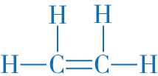
常见的有机物结构的表示方法
含义
种类
实例
用元素符号表示物质分子组成的式子，可以反映出一个分子中原子的种类和数目
第27课
小积累P206
分子式
C₂H₄
用“• ”或“×”来表示原子的最外层电子（价电子）成键情况的式子
电子式
用短线“— ”表示一个共价键，用“—”（单键）、“=”（双键）或“≡”（三键）将所有原子连起来
结构式

Slide 13


常见的有机物结构的表示方法
含义
种类
实例
表示单键的“—”可以省略，将与碳原子相连的其他原子写在其旁边，在右下角注明其个数；表示双键的“=”、三键的“≡”不能省略
结构简式
第27课
小积累P206
各原子个数为最简整数比的式子
最简式
CH₂
碳碳键用线段来表示，拐点或端点表示碳原子，碳原子上的氢原子不必标出，其他原子或其他原子上的氢原子都要标出。
键线式

Slide 14
常见的有机物结构的表示方法
含义
种类
实例
小球表示原子，短棍表示价键
（单键、双键或三键）
第27课
小积累P206
球棍模型
用不同体积的小球表示不同大
小的原子
比例模型

Slide 15
四
组
题
讲
透
（2）（2018汇编，6分）下列说法正确的是__________（填序号）。
①苯和乙烯都能使溴水褪色，其褪色原理相同（2016.10浙江选考）
②甲烷与氯气在光照下反应后的混合气体能使湿润的石蕊试纸变红，说明生成的氯甲烷具有酸性（2017全国Ⅱ）
③用燃烧法鉴别乙醇、苯和四氯化碳（2013海南单科）
④溴乙烷可以通过乙烯与溴水加成得到，也可以通过乙烷与溴发生取代反应制备
⑤除去乙烷中混有的乙烯，可将混合气体通过酸性高锰酸钾溶液
⑥向苯中加入溴的四氯化碳溶液，振荡后静置，可观察到液体分层，上层呈橙红色
第27课
第（2）题
P206

Slide 16
四
组
题
讲
透
①苯和乙烯都能使溴水褪色，其褪色原理相同（2016.10浙江选考）
溴水与苯发生了萃取现象而褪色，属于物理变化，而溴水与乙烯发生加成反应而褪色，属于化学变化，二者褪色原理完全不同，故①错误。
第27课
第（2）题
P206
②甲烷与氯气在光照下反应后的混合气体能使湿润的石蕊试纸变红，说明生成的氯甲烷具有酸性（2017全国Ⅱ）
甲烷与氯气在光照条件下反应生成气体有一氯甲烷和氯化氢，其中氯化氢的水溶液显酸性，因此使湿润的石蕊试纸变红的气体应为氯化氢，一氯甲烷为非电解质，不能电离，因此不具有酸性，不能是石蕊试纸变色，故②错误。

Slide 17
四
组
题
讲
透
③用燃烧法鉴别乙醇、苯和四氯化碳（2013海南单科）
乙醇燃烧产生淡蓝色火焰，苯燃烧冒黑烟，四氯化碳不能燃烧，燃烧法可以鉴别乙醇、苯和四氯化碳，故③正确。
第27课
第（2）题
P206
④溴乙烷可以通过乙烯与溴水加成得到，也可以通过乙烷与溴发生取代反应制备
乙烯与溴水发生反应生成1，2-二溴乙烷，乙烷与溴发生取代反应生成多种溴代烷，同时生成溴化氢，均不能用于制备溴乙烷，故④错误。

Slide 18
四
组
题
讲
透
⑤除去乙烷中混有的乙烯，可将混合气体通过酸性高锰酸钾溶液
酸性高锰酸钾氧化乙烯会产生二氧化碳，引入新的杂质气体，故⑤错误。
第27课
第（2）题
P206
⑥向苯中加入溴的四氯化碳溶液，振荡后静置，可观察到液体分层，上层呈橙红色
四氯化碳与苯互溶，向苯中加入溴的四氯化碳溶液，振荡后静置，溶液不分层，故⑥错误。

Slide 19
四
组
题
讲
透
③
（2）（2018汇编，6分）下列说法正确的是__________（填序号）。
①苯和乙烯都能使溴水褪色，其褪色原理相同（2016.10浙江选考）
②甲烷与氯气在光照下反应后的混合气体能使湿润的石蕊试纸变红，说明生成的氯甲烷具有酸性（2017全国Ⅱ）
③用燃烧法鉴别乙醇、苯和四氯化碳（2013海南单科）
④溴乙烷可以通过乙烯与溴水加成得到，也可以通过乙烷与溴发生取代反应制备
⑤除去乙烷中混有的乙烯，可将混合气体通过酸性高锰酸钾溶液
⑥向苯中加入溴的四氯化碳溶液，振荡后静置，可观察到液体分层，上层呈橙红色
第27课
第（2）题
P206

Slide 20
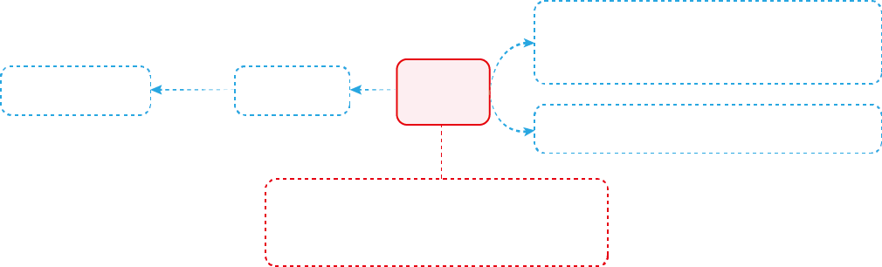
甲烷、乙烯与苯化学性质比较
不能使酸性高锰酸钾溶液褪色
光照
取代反应
第27课
小积累P206
溴蒸气
甲烷
燃烧：火焰呈淡蓝色
鉴别：不能使溴水和酸性高锰酸钾溶液褪色

Slide 21
甲烷、乙烯与苯化学性质比较
能使酸性高锰酸钾溶液褪色
加成反应
溴水
第27课
小积累P206
乙烯
燃烧：火焰明亮，带黑烟
鉴别：能使溴水和酸性高锰酸钾溶液褪色

Slide 22
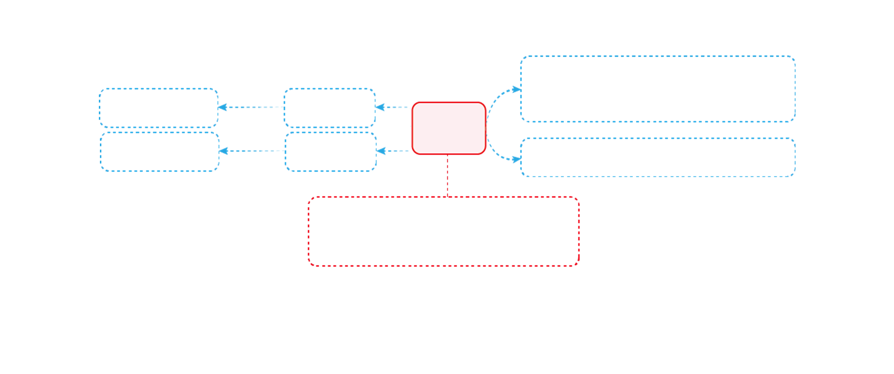
甲烷、乙烯与苯化学性质比较
溴化铁
不能使酸性高锰酸钾溶液褪色
取代反应
纯溴
第27课
小积累P206
苯
萃取
溴水
燃烧：火焰明亮，带浓烟
鉴别：将溴水加入苯中振荡分层，上层呈橙黄色，下层为无色

Slide 23
四
组
题
讲
透
（3）（经典题，6分）下列化合物的分子中，所有原子都处于同一平面的有( )
A．乙烷 B．甲苯（ ）
C．丙烯 D．四氯乙烯（CCl₂=CCl₂）
CH₃
第27课
第（3）题
P206
乙烷具有甲烷的结构特点，所有原子不可能在同一个平面上，故A项错误。

Slide 24
四
组
题
讲
透
（3）（经典题，6分）下列化合物的分子中，所有原子都处于同一平面的有( )
A．乙烷 B．甲苯（ ）
C．丙烯 D．四氯乙烯（CCl₂=CCl₂）
CH₃
第27课
第（3）题
P206
甲苯中含有甲基，具有甲烷的结构特点，所有原子不可能在同一个平面上，故B项错误。

Slide 25
四
组
题
讲
透
（3）（经典题，6分）下列化合物的分子中，所有原子都处于同一平面的有( )
A．乙烷 B．甲苯（ ）
C．丙烯 D．四氯乙烯（CCl₂=CCl₂）
CH₃
第27课
第（3）题
P206
丙烯中含有甲基，具有甲烷的结构特点，所有原子不可能在同一平面上，故C项错误。

Slide 26
四
组
题
讲
透
（3）（经典题，6分）下列化合物的分子中，所有原子都处于同一平面的有( )
A．乙烷 B．甲苯（ ）
C．丙烯 D．四氯乙烯（CCl₂=CCl₂）
D
CH₃
第27课
第（3）题
P206
四氯乙烯结构与乙烯相似，乙烯为平面型结构，四氯乙烯也为平面结构，所有原子共平面，故D项正确。

Slide 27
四
组
题
讲
透
（4）（经典题，6分）下列说法正确的是（ ）
A.丙烷是直链烃，所以分子中3个碳原子也在一条直线上
B. CH₃—CH=CH₂所有原子均在同一平面上
所有碳原子一定在同一平面上
D. 至少有16个原子共平面，至少有8个原子共 线
第27课
第（4）题
P206
丙烷3个碳原子是锯齿形的，故A项错误。

Slide 28
四
组
题
讲
透
（4）（经典题，6分）下列说法正确的是（ ）
A.丙烷是直链烃，所以分子中3个碳原子也在一条直线上
B. CH₃—CH=CH₂所有原子均在同一平面上
所有碳原子一定在同一平面上
D. 至少有16个原子共平面，至少有8个原子共线
第27课
第（4）题
P206
CH₃—CH=CH₂中甲基上至少有两个氢原子不和其他原子共平面，故B项错误。

Slide 29
四
组
题
讲
透
（4）（经典题，6分）下列说法正确的是（ ）
A.丙烷是直链烃，所以分子中3个碳原子也在一条直线上
B. CH₃—CH=CH₂所有原子均在同一平面上
所有碳原子一定在同一平面上
D. 至少有16个原子共平面，至少有8个原子共线
第27课
第（4）题
P206
中心的环状结构不是苯环，也不是平面结构，所有碳原子不可能在同一平面上，故C项错误。

Slide 30
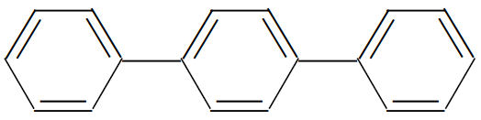
四
组
题
讲
透
D
（4）（经典题，6分）下列说法正确的是（ ）
A.丙烷是直链烃，所以分子中3个碳原子也在一条直线上
B. CH₃—CH=CH₂所有原子均在同一平面上
所有碳原子一定在同一平面上
D. 至少有16个原子共平面，至少有8个原子共线
第27课
第（4）题
P206
苯环为平面结构，与苯环直接相连的原子一定在同一平面内，碳碳单键可以旋转，但是一条直线上的碳原子在同一平面内，则 中至少有16个原子共平面，所有原子可能共平面，至少有8个原子共线，故D项正确。

Slide 31

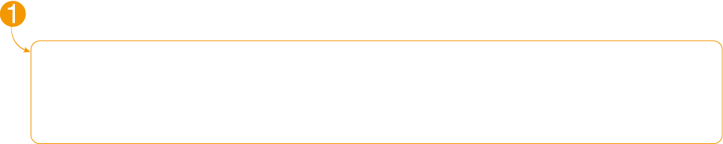

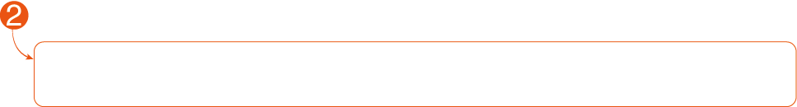

有机物分子中原子共面问题的判断
看清题意要求
要注意“可能”“一定”“最多”“最少”“所有原子”“碳原子”等关键词和限定条件。
第27课
方法便笺P207
母体法
判断有机物分子的空间结构
确定“母体”
必修阶段有：甲烷、乙烯和苯的分子结构

Slide 32


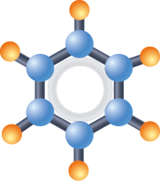
有机物分子中原子共面问题的判断
空间构型
球棍模型
分析
迁移
4 个H不在同一平面上，5 个原子中最多有3 个原子共平面
凡是碳原子与4个原子形成4个共价键时，空间结构都是四面体结构
甲烷型
正四面体
结构
第27课
方法便笺P207
6 个原子均在同一平面上
位于乙烯结构上的 6 个原子共平面
乙烯型
平面结构
苯型
平面正六
边形结构
6 个碳原子和6 个氢原子共平面
位于苯环上的12个原子共平面

Slide 33

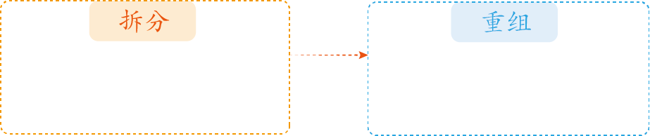
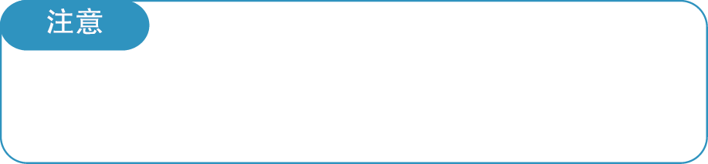
有机物分子中原子共面问题的判断
进行合理的拆分和重组
第27课
方法便笺P207
先拆分为甲烷型、乙烯型和苯型分子的结构
将对应的空间构型进行
重组
重组时要考虑到键的旋转问题，单键能旋转，双键、三键不能旋转

Slide 34
四
组
题
讲
透
（5）（经典题，6分）下列反应中，属于加成反应的是( )
①CH₃CH=CH₂＋Br₂ CH₃CHBrCH₂Br
②CH₃CH₂OH CH₂=CH₂↑＋H₂O
③CH₂=CH₂＋HCl CH₃CH₂Cl
④C₆H₆＋HNO₃ C₆H₅NO₂＋H₂O
A．①② B．③④ C．①③ D．②④
催化剂
浓硫酸
170℃
催化剂
第27课
第（5）题
P207
浓硫酸
△
反应①中CH₃CH=CH₂中碳碳双键断裂，Br原子与两个不饱和C原子结合，故①属于加成反应。

Slide 35
四
组
题
讲
透
（5）（经典题，6分）下列反应中，属于加成反应的是( )
①CH₃CH=CH₂＋Br₂ CH₃CHBrCH₂Br
②CH₃CH₂OH CH₂=CH₂↑＋H₂O
③CH₂=CH₂＋HCl CH₃CH₂Cl
④C₆H₆＋HNO₃ C₆H₅NO₂＋H₂O
A．①② B．③④ C．①③ D．②④
催化剂
浓硫酸
170℃
催化剂
第27课
第（5）题
P207
浓硫酸
△
反应②中无碳碳双键断裂，无结合物质，故②不属于加成反应。

Slide 36
四
组
题
讲
透
（5）（经典题，6分）下列反应中，属于加成反应的是( )
①CH₃CH=CH₂＋Br₂ CH₃CHBrCH₂Br
②CH₃CH₂OH CH₂=CH₂↑＋H₂O
③CH₂=CH₂＋HCl CH₃CH₂Cl
④C₆H₆＋HNO₃ C₆H₅NO₂＋H₂O
A．①② B．③④ C．①③ D．②④
催化剂
浓硫酸
170℃
催化剂
第27课
第（5）题
P207
浓硫酸
△
反应③中CH₂=CH₂碳碳双键断裂，H原子和Cl原子与两个不饱和C原子结合，故③属于加成反应。

Slide 37
四
组
题
讲
透
（5）（经典题，6分）下列反应中，属于加成反应的是( )
①CH₃CH=CH₂＋Br₂ CH₃CHBrCH₂Br
②CH₃CH₂OH CH₂=CH₂↑＋H₂O
③CH₂=CH₂＋HCl CH₃CH₂Cl
④C₆H₆＋HNO₃ C₆H₅NO₂＋H₂O
A．①② B．③④ C．①③ D．②④
C
催化剂
浓硫酸
170℃
催化剂
第27课
第（5）题
P207
浓硫酸
△
反应④是—NO₂取代了苯环上的一个氢原子，属于取代反应，故④不属于加成反应。

Slide 38
四
组
题
讲
透
（6）（经典题，6分）阿司匹林是用苯酚等原料合成的，而苯酚是用一氯取代物氯苯为原料制造的，其反应方程式为
+NaOH→ +NaCl，该反应的反应类型属
于（ ）
A.加成反应 B. 置换反应
C.取代反应 D.氧化反应
C
第27课
第（6）题
P207
与氢氧化钠反应生成 和氯化钠，是两
者相互交换—Cl与—OH形成的，属于取代反应，故C项正确。

Slide 39


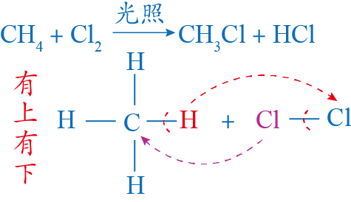
有机反应类型的判断
1
依据概念及所含官能团判断
取代反应
有机化合物分子里的某些原子或原子团被其他原子或原子团所代替的反应
第27课
方法便笺P207

Slide 40
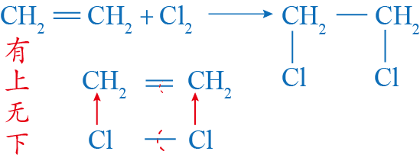
有机反应类型的判断
加成反应
氧化反应
有机物分子中的不饱和碳原子与其他原子或原子团直接结合生成新的化合物的反应
主要包括有机物的燃烧，碳碳不饱和键被酸性高锰酸钾溶液氧化，葡萄糖（含醛基）与新制的氢氧化铜悬浊液、银氨溶液的反应，醇的催化氧化等。
第27课
方法便笺P207

Slide 41
有机反应类型的判断
2
依据反应条件判断
反应条件
反应类型
光照、卤素单质（氯气或溴蒸气）
烷烃或烷基上的氢原子发生取代反应
第27课
方法便笺P207
催化剂、氢气
碳碳双键、苯环的加成反应
铁或溴化铁作催化剂、溴单质
苯环上的氢原子发生取代反应

Slide 42
有机反应类型的判断
2
依据反应条件判断
反应条件
反应类型
铜或银作催化剂、加热、氧气
醇的催化氧化
第27课
方法便笺P207
稀酸、加热
糖类的水解反应

Slide 43
第27课 常见的烃类化合物 化石燃料的综合利用
普查讲27Ⅱ
一张图学透
同系物和同分异构体
目录
两组题讲透
第（7）题
第（8）题
第（9）题
第（10）题
第（11）题

Slide 44
一
张
图
学
透
同系物和同分异构体
有机物中碳原子的成键特点
成键数目多：碳原子有___个未成键电子， 可以形成___个共价键
4
4
一张图
学透
成键方式多：碳原子可以与其他原子形成共价键；碳原子之间也可以相互成键，既可以形成单键，还可以形成双键和三键
有机化合物
种类繁多
碳原子的成键特点
同系物和同分异构体
分子结构多：碳原子可以相互结合成碳链， 也可以结合成碳环，还可以含有支链

Slide 45

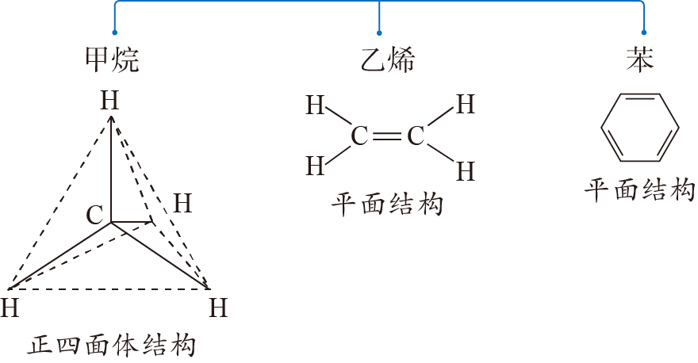
一
张
图
学
透
同系物和同分异构体
有机物中碳原子的成键特点
仅含_______两种元素的有机物称为烃
碳和氢
烃的代表物
一张图
学透
同系物和同分异构体

Slide 46
一
张
图
学
透
同系物和同分异构体
同系物
一张图
学透
1
概念
结构相似，在分子组成上相差一个或若干个____原子团的物质互称为同系物
CH₂
同系物和同分异构体
物理性质呈规律性变化，_________相似
2
性质
化学性质

Slide 47
一
张
图
学
透
同系物和同分异构体
烷烃
一张图
学透
1
概念
烃分子中碳原子之间都以碳碳单键结合成链状，剩余价键均与氢原子结合，使每个碳原子的化合价都达到“饱和”
同系物和同分异构体
C_{n}H_{2n+2}
2
通式
_________（n为整数，n≥1）

Slide 48
一
张
图
学
透
同系物和同分异构体
特例：新戊烷的沸点是9.5℃，常温下呈气态。
烷烃
3
物理性质
状态：常温下，由______（n≤4）逐渐过渡到______（5≤n≤16）、______（n≥17）
气态
液态
固态
一张图
学透
升高
同系物和同分异构体
熔、沸点：随着碳原子数的递增，熔、沸点逐渐______
溶解性：烷烃不溶于水，易溶于有机溶剂
密度：烷烃的相对密度较小，且随着碳原子数的递增，密度逐渐______
增大

Slide 49
一
张
图
学
透
同系物和同分异构体
烷烃
4
化学性质
氧化反应：烷烃都具有可燃性，在空气或氧气中完全燃烧生成二氧化碳和水。
一张图
学透
点燃
同系物和同分异构体
取代反应：在光照的条件下，烷烃和卤素单质可以发生取代反应

Slide 50
一
张
图
学
透
同系物和同分异构体
烷烃
5
习惯命名
相同时：用“正”“异”“新”来区分
十个以下：依次用甲、乙、丙、丁、戊、己、庚、辛、壬、癸
CH₃—CH₂ — CH₂ — CH₂ — CH₃
正戊烷
例
一张图
学透
碳
原
子
数
CH₃
同系物和同分异构体
例
CH₄ CH₃CH₃
甲烷 乙烷
—
CH₃—CH₂ — CH — CH₃
异戊烷
CH₃
十个以上：用汉字表示
—
C₁₁H₂₄
十一烷
CH₃—CH — CH₃
新戊烷
例
—
CH₃

Slide 51
一
张
图
学
透
同系物和同分异构体
同分异构体
1
概念
化合物具有相同分子式，但具有不同结构式的现象称为同分异构现象，具有同分异构现象的化合物互称为同分异构体
一张图
学透
同系物和同分异构体

Slide 52
一
张
图
学
透
同系物和同分异构体
同分异构体
2
烷烃同分异构体书写的基本方法（减碳法）
先写出最长的碳链作为主链
1 2 3 4 5 n n+1 n+2
C—C—C—C—C……C—C—C
一张图
学透
同系物和同分异构体
1 2 3 4 5 n n+1
C—C—C—C—C……C—C
减少1个C作为取代基，依次加在第2、3、4…C上
—
C

Slide 53
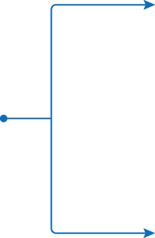
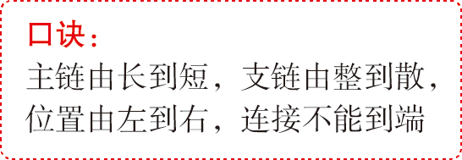
一
张
图
学
透
同系物和同分异构体
同分异构体
1 2 3 4 5 n
C—C—C—C—C……C
组成1个乙基，依次加在第3、4、5…C上
—
C
—
减少2个C
C
组成2个甲基，在第2个C上固定一个甲基，另一个甲基依次加在第2、3、4…C上；再将一个甲基固定在第3 个C上，另一个甲基依次加在第3、4、5…C上；依次固定一个甲基，移动另一个甲基
一张图
学透
1 2 3 4 5 n
C—C—C—C—C……C
C
同系物和同分异构体
—
减少3个C和3个C以上，类似于上面两种情况
—
C
1 2 3 4 5 n
C—C—C—C—C……C
C
—
注意：
对称情况
—
C

Slide 54
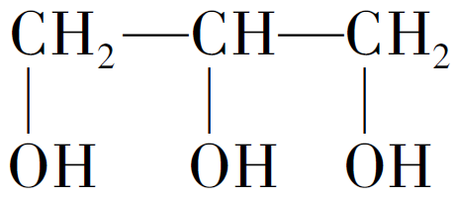
二
组
题
讲
透
（7）（2018汇编，6分） 下列说法正确的是（ ）
A.甲醇(CH₃OH)和甘油( )互为同系物（2016.10浙江选考）
B.分子为C₃H₈与C₆H₁₄的两种有机物一定互为同系物
C. 与CH₃—CH=CH₂互为同系物
与 互为同系物
（2016浙江理综）
第27课
第（7）题
P210
甲醇(CH₃OH)只含有一个羟基，甘油( )含有三个羟基，二者官能团的数目不同，不是同系物，故A项错误。

Slide 55
二
组
题
讲
透
（7）（2018汇编，6分） 下列说法正确的是（ ）
A.甲醇(CH₃OH)和甘油( )互为同系物（2016.10浙江选考）
B.分子为C₃H₈与C₆H₁₄的两种有机物一定互为同系物
C. 与CH₃—CH=CH₂互为同系物
与 互为同系物
（2016浙江理综）
第27课
第（7）题
P210
分子为C₃H₈与C₆H₁₄的两种有机物均符合烷烃通式C_{n}H_{2n+2}，二者结构相似，没有官能团，分子组成上相差3个CH₂原子团，二者一定互为同系物，故B项正确

Slide 56
二
组
题
讲
透
（7）（2018汇编，6分） 下列说法正确的是（ ）
A.甲醇(CH₃OH)和甘油( )互为同系物（2016.10浙江选考）
B.分子为C₃H₈与C₆H₁₄的两种有机物一定互为同系物
C. 与CH₃—CH=CH₂互为同系物
与 互为同系物
（2016浙江理综）
第27课
第（7）题
P210
中含有苯环，CH₃—CH=CH₂中不含苯环，在分子组成上不是相差若干个CH2原子团，因此不是互为同系物，故C项错误。

Slide 57
二
组
题
讲
透
B
（7）（2018汇编，6分） 下列说法正确的是（ ）
A.甲醇(CH₃OH)和甘油( )互为同系物（2016.10浙江选考）
B.分子为C₃H₈与C₆H₁₄的两种有机物一定互为同系物
C. 与CH₃—CH=CH₂互为同系物
与 互为同系物
（2016浙江理综）
第27课
第（7）题
P210
与 含有不同的官能团结构不
相似，不是同系物，故D项错误。

Slide 58
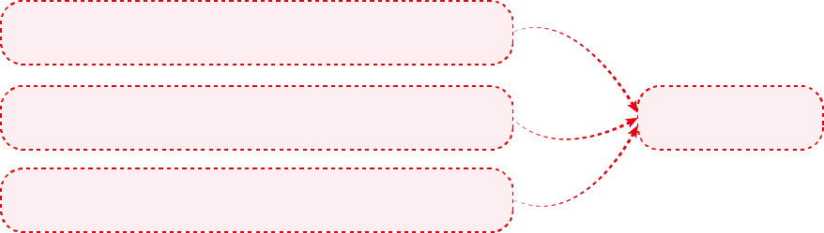
同系物的判断方法——“二同一差”
通式相同
第27课
方法便笺P210
官能团的种类和数目相同
互为同系物
分子组成上相差n个CH₂原子团

Slide 59
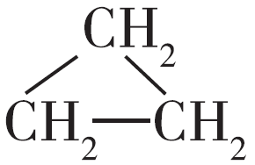
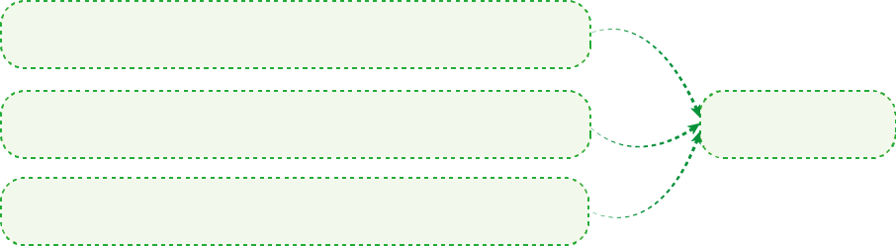
同系物的判断方法——“二同一差”
例
1
CH₂=CH₂与
第27课
方法便笺P210
通式均为C_{n}H_{2n}，相同
官能团不同
不是同系物
分子组成上相差1个CH₂原子团

Slide 60
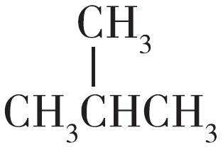
同系物的判断方法——“二同一差”
例
2
CH₃CH₂CH₂CH₃与
第27课
方法便笺P210
通式均为C_{n}H_{2n+2}，相同
无官能团
不是同系物
分子组成上不相差n个CH₂原子团

Slide 61

同系物的判断方法——“二同一差”
例
3
与
第27课
方法便笺P211
通式不同
无官能团
不是同系物
分子组成上不相差n个CH₂原子团

Slide 62
二
组
题
讲
透
（8）（多选）（经典题，6分）下列说法正确的是（ ）
A.烷烃分子随着碳原子数的增加，熔、沸点逐渐升高，密度逐渐减小
B.所有的烷烃在光照条件下都能与氯气发生取代反应
C.同系物化学性质一定相似
D.在分子组成上相差若干个“CH₂”原子团的物质一定是同系物
第27课
第（8）题
P211
随着碳原子数的增加，烷烃的熔、沸点逐渐增强，密度逐渐增大，故A项错误。

Slide 63
二
组
题
讲
透
（8）（多选）（经典题，6分）下列说法正确的是（ ）
A.烷烃分子随着碳原子数的增加，熔、沸点逐渐升高，密度逐渐减小
B.所有的烷烃在光照条件下都能与氯气发生取代反应
C.同系物化学性质一定相似
D.在分子组成上相差若干个“CH₂”原子团的物质一定是同系物
第27课
第（8）题
P211
烷烃的特征反应为取代反应，所有的烷烃在光照条件下都能与氯气发生取代反应，故B项正确。

Slide 64
二
组
题
讲
透
（8）（多选）（经典题，6分）下列说法正确的是（ ）
A.烷烃分子随着碳原子数的增加，熔、沸点逐渐升高，密度逐渐减小
B.所有的烷烃在光照条件下都能与氯气发生取代反应
C.同系物化学性质一定相似
D.在分子组成上相差若干个“CH₂”原子团的物质一定是同系物
第27课
第（8）题
P211
同系物具有以下特征：结构相似、化学性质相似、分子通式相同、分子式不同、物理性质不同，故C项正确。

Slide 65
二
组
题
讲
透
BC
（8）（多选）（经典题，6分）下列说法正确的是（ ）
A.烷烃分子随着碳原子数的增加，熔、沸点逐渐升高，密度逐渐减小
B.所有的烷烃在光照条件下都能与氯气发生取代反应
C.同系物化学性质一定相似
D.在分子组成上相差若干个“CH₂”原子团的物质一定是同系物
第27课
第（8）题
P211
分子组成相差一个或若干个CH₂原子团的物质，其结构式不一定相似，即官能团种类和数目不一定相同，故D项错误。

Slide 66
二
组
题
讲
透
（9）（2017莆田模拟，6分）根据同分异构体的概念，判断下列物质互为同分异构体的是（ ）
A.CH₃—CH₂—CH₃和CH₃—CH₂—CH₂—CH₃
B.NO和CO
C.CH₃—CH₂OH和CH₃—O—CH₃
D.红磷和白磷
C
第27课
第（9）题
P211
CH₃—CH₂—CH₃和CH₃—CH₂—CH₂—CH₃通式相同，相差1个CH₂原子团，则二者互为同系物，故A项错误。
NO和CO是两种不同的无机物，分子式不相同，不是同分异构体，故B项错误。
CH₃—CH₂OH和CH₃—O—CH₃分子式相同而结构不同，互为同分异构体，故C项正确。
红磷和白磷是由磷元素组成的不同种单质，互为同素异形体，故D项错误。

Slide 67

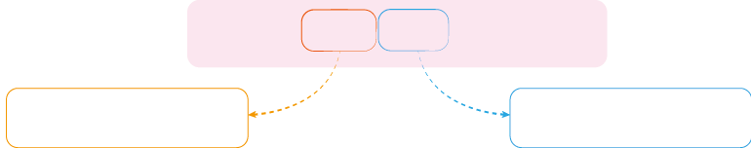
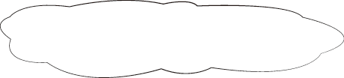
同分异构体剖析
同分异构体
分子式相同
结构不同
第27课
小提示P211
例
CO₂和C₃H₈的相对分子质量相同，但不是同分异构体
不是相对分子质量相同

Slide 68
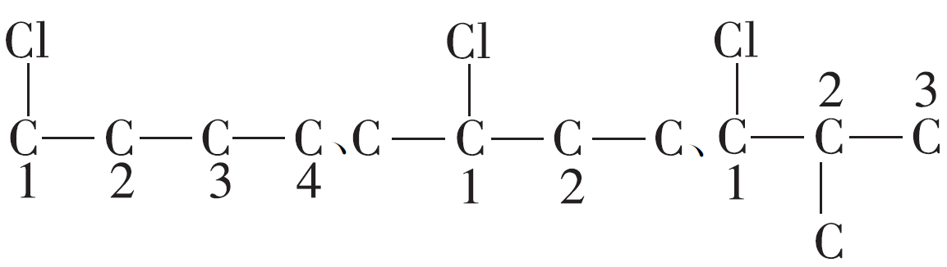
二
组
题
讲
透
（10）（2016全国Ⅱ，6分）分子式为C₄H₈Cl₂的有机物共有（不含立体异构）（ ）
A.7种 B.8种
C.9种 D.10种
C
第27课
第（10）题
P211
C₄H₈Cl₂可以看作C₄H₁₀中2个H原子被2个Cl原子取代，可采取“定一移一”法确定：
则分子式为C₄H₈Cl₂的有机物共有9种，故C项正确。

Slide 69
二
组
题
讲
透
（11）（2015海南单科，6分）分子式为C₄H₁₀O并能与金属钠反应放出氢气的有机物有（不含立体异构）（ ）
A.3种 B.4种 C.5种 D.6种
B
分子式为C₄H₁₀O并能与金属钠反应放出氢气，则该有机物属于醇，可以看作丁烷中的1个H原子被羟基取代，丁烷有CH₃CH₂CH₂CH₃、CH₃CH（CH₃）CH₃两种结构，CH₃CH₂CH₂CH₃中有2种不同环境的H原子，1个H原子被1个羟基取代有2种结构，CH₃CH（CH₃）CH₃中有2种不同环境的H原子，1个H原子被1个羟基取代有2种结构，则符合条件的C₄H₁₀O结构共有4种，故B项正确。
第27课
第（11）题
P211

Slide 70
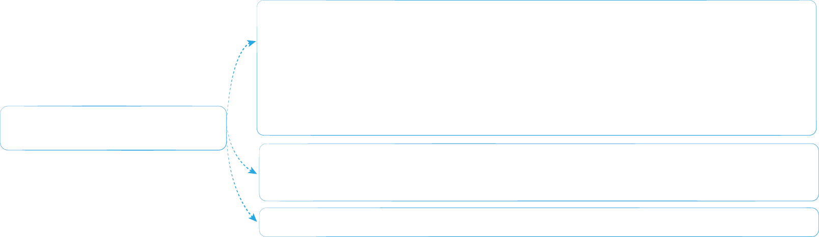
同分异构体数目的判断方法
基元法
适用于确定烷烃一元取代物同分异构体的数目
烷基与卤原子或者其他取代基组成的有机物的同分异构体的数目等于该烷基的数目
—C₄H₉ 丁基 4种
—C—C—C
第27课
方法便笺P211
—
—C—C—C—C
C
—
C—C—C
—
—
C—C—C—C
C
常见烷基的同分异构体
—C₃H₇ 丙基 2种
—C—C—C
—C—C
—
C
—C₅H₁₁ 戊基 8种

Slide 71

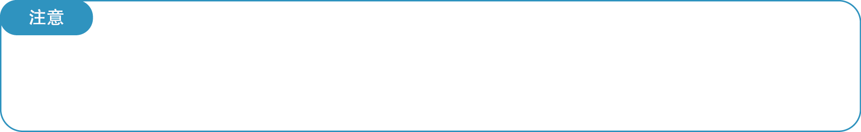
同分异构体数目的判断方法
2
等效氢法
适用于确定烷烃一元取代物同分异构体的数目
根据烷烃分子结构找出等效氢原子
对不等效的氢进行取代，一元取代物数目等于不等效氢的数目
第27课
方法便笺P211
2种不等效氢
2种一取代物
注意
同一C上连接的甲基氢是等效氢
同一C上连接的H为等效氢
同一分子中处于对称位置上的H均为等效氢H₃C—CH₂—CH₂—CH₃

Slide 72
同分异构体数目的判断方法
3
定一移一法
适用于确定含有两个或两个以上取代基的同分异构体
写出碳架结构
在碳架上依次固定一个官能团，移动第二个官能团
第27课
方法便笺P212
Cl
Cl
Cl
Cl
—
—
—
—
C—C—C—C C—C—C—C … C—C—C—C C—C—C—C …
1 2 3 4 1 2 3 4 1 2 3 4 1 2 3 4
—
—
—
—
Cl
Cl
Cl
Cl

Slide 73
同分异构体数目的判断方法
2
换元法
当取代产物中某两种原子满足一定量的数量关系时，互换一下这两种原子的位置，取代产物的同分异构体数目不变
烃中含有a个H，其n元取代物和a-n元取代物的同分异构数目相等
将对应取代基进行代换，直接得出同分异构体数目
第27课
方法便笺P212
例
C₃H₈的六氯取代物的同分异构体 4种
C₃H₂Cl₆
C₃Cl₆H₂
原子替换
C₃H₆Cl₂
Cl
Cl
Cl
Cl
①
②
③
④
—
—
—
—
C—C—C C—C—C C—C—C C—C—C
—
—
—
—
Cl
Cl
Cl
Cl

Slide 74
第27课 常见的烃类化合物 化石燃料的综合利用
普查讲27 Ⅲ
一张图学透
化石燃料的综合利用
目录
三组题讲透
第（12）题
第（13）题
第（14）题
第（15）题

Slide 75
一
张
图
学
透
化石燃料的综合利用
煤的综合利用
1
煤的组成
一张图
学透
物质组成：_______和少量无机物
元素组成：主要含有_____，还有少量H、O、N、S等
化石燃料的综合利用
有机物
C

Slide 76

一
张
图
学
透
化石燃料的综合利用
煤的综合利用
2
煤的干馏
概念：将煤隔绝空气加强热使之分解的过程
一张图
学透
化石燃料的综合利用
气态物质：焦炉气（含H₂、CH₄、C₂H₄、CO）
液态物质：粗氨水（氨、铵盐）、粗苯（苯、甲苯、二甲苯）、煤焦油（苯、酚类、荼）
产物：
固态物质：______
焦炭

Slide 77
一
张
图
学
透
化石燃料的综合利用
煤的综合利用
3
煤的液化
直接液化
一张图
学透
化石燃料的综合利用
间接液化

Slide 78
一
张
图
学
透
化石燃料的综合利用
4
煤的气化
制取水煤气的化学方程式为
一张图
学透
化石燃料的综合利用
天然气的综合利用
CH₄
1
主要成分
_______
2
与水蒸气反应

Slide 79

一
张
图
学
透
化石燃料的综合利用
石油的综合利用
1
石油的组成
一张图
学透
多种碳氢化合物
物理变化
2
石油的分馏
化石燃料的综合利用
原理：利用原油中各组分______的不同进行分离
沸点
常压：石油气、汽油、煤油、柴油，重油
产品：
减压：柴油、燃料油、石蜡、沥青、润滑油

Slide 80
一
张
图
学
透
化石燃料的综合利用
石油的综合利用
3
石油的裂化
目的：提高轻质油的产量和质量
方法：热裂化和催化裂化
一张图
学透
4
石油的裂解
目的：生产气态有机化工原料
产物：乙烯、丙烯、异丁烯、甲烷、乙烷
化石燃料的综合利用
5
石油的催化重整
概念：在加热和催化的作用下，通过结构的重新调整，使链状烃转化为环状烃的过程
目的：获得苯、甲苯等多种产品

Slide 81
一
张
图
学
透
化石燃料的综合利用
有机高分子化合物：相对分子量一般高达10⁴~10⁶
合成高分子材料
1
三大合成材料
塑料
_________
合成纤维
一张图
学透
合成橡胶
主要原料是石油、煤、天然气
化石燃料的综合利用
2
聚合反应
定义：合成高分子化合物的反应称为加成聚合反应，简称加聚反应

Slide 82
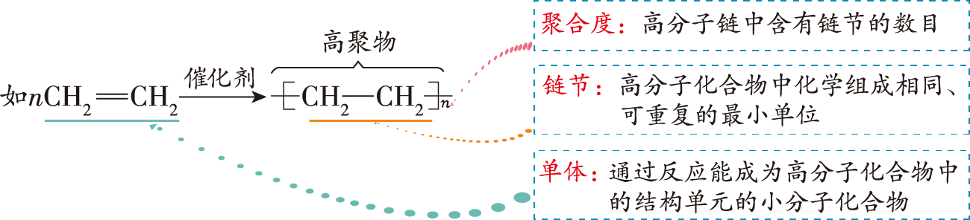
一
张
图
学
透
化石燃料的综合利用
合成高分子材料
2
聚合反应
实例：
一张图
学透
化石燃料的综合利用

Slide 83
三
组
题
讲
透
（12）（2016全国Ⅱ，6分）下列关于燃料的说法错误的是（ ）
A.燃料燃烧产物CO₂是温室气体之一
B.化石燃料完全燃烧不会造成大气污染
C.以液化石油气代替燃油可减少大气污染
D.燃料不完全燃烧排放的CO是大气污染物之一
第27课
第（12）题
P214
形成温室效应的原因主要是二氧化碳的大量排放，故A项正确，不符合题意。
化石燃料含有硫等元素，完全燃烧会生成二氧化硫，形成酸雨，会造成大气污染，故B项错误，符合题意。

Slide 84
三
组
题
讲
透
（12）（2016全国Ⅱ，6分）下列关于燃料的说法错误的是（ ）
A.燃料燃烧产物CO₂是温室气体之一
B.化石燃料完全燃烧不会造成大气污染
C.以液化石油气代替燃油可减少大气污染
D.燃料不完全燃烧排放的CO是大气污染物之一
B
第27课
第（12）题
P214
液化石油气含有杂质少，燃烧更充分，燃烧时产生的一氧化碳减少，可以减少大气污染，故C项正确，不符合题意。
燃料不完全燃烧排放的CO有毒，是大气污染物之一，故D项正确，不符合题意。

Slide 85
三
组
题
讲
透
（13） (2017武汉模拟，6分)下列说法不正确的是( )
A．煤和石油都是混合物
B．石油通过催化重整可获得环状烃
C．煤的干馏和石油的分馏发生的都是化学变化
D．用溴的四氯化碳溶液可鉴别分馏获得的汽油和裂化获得的汽油
第27课
第（13）题
P214
煤中主要含有碳元素，石油中主要含有碳和氢两种元素，都属于复杂的混合物，故A项正确，不符合题意。
石油通过催化重整可获得环状烃，故B项正确，不符合题意。

Slide 86
三
组
题
讲
透
（13） (2017武汉模拟，6分)下列说法不正确的是( )
A．煤和石油都是混合物
B．石油通过催化重整可获得环状烃
C．煤的干馏和石油的分馏发生的都是化学变化
D．用溴的四氯化碳溶液可鉴别分馏获得的汽油和裂化获得的汽油
C
第27课
第（13）题
P214
煤的干馏是化学变化，石油的分馏是物理变化，故C项错误，
符合题意。裂化汽油中含有不饱和烃，能与溴发生加成反应，使溴水褪色，分馏获得的汽油为饱和烃，不能使溴水褪色，可用溴水鉴别，故D项正确，不符合题意。

Slide 87
三
组
题
讲
透
（14）（多选）（经典题，6分）下列关于煤、石油、天然气等资源的说法正确的是（ ）
A. 水煤气可用来合成液态烃及甲醇等含氧有机物
B.天然气作为化工原料主要用于合成氨和生产甲醇
C.石油分馏的目的是生产乙烯、丙烯、甲烷等化工原料
D.天然气和液化石油气的主要成分是甲烷
第27课
第（14）题
P214
水煤气的主要成分为一氧化碳、氢气，可在一定条件下合成烃、甲醇等，故A项正确。

Slide 88
三
组
题
讲
透
（14）（多选）（经典题，6分）下列关于煤、石油、天然气等资源的说法正确的是（ ）
A. 水煤气可用来合成液态烃及甲醇等含氧有机物
B.天然气作为化工原料主要用于合成氨和生产甲醇
C.石油分馏的目的是生产乙烯、丙烯、甲烷等化工原料
D.天然气和液化石油气的主要成分是甲烷
第27课
第（14）题
P214
天然气广泛用于民用及商业燃气灶具、热水器，天然气也可用作化工原料，以天然气为原料的一次加工产品主要有合成氨、甲醇、炭黑等近20个品种，故B项正确。

Slide 89
三
组
题
讲
透
（14）（多选）（经典题，6分）下列关于煤、石油、天然气等资源的说法正确的是（ ）
A. 水煤气可用来合成液态烃及甲醇等含氧有机物
B.天然气作为化工原料主要用于合成氨和生产甲醇
C.石油分馏的目的是生产乙烯、丙烯、甲烷等化工原料
D.天然气和液化石油气的主要成分是甲烷
第27课
第（14）题
P214
根据沸点不同把石油分离成不同馏分，可获得天然气、石油醚、汽油、煤油、柴油、石蜡、沥青等产品，故C项错误。

Slide 90
三
组
题
讲
透
（14）（多选）（经典题，6分）下列关于煤、石油、天然气等资源的说法正确的是（ ）
A. 水煤气可用来合成液态烃及甲醇等含氧有机物
B.天然气作为化工原料主要用于合成氨和生产甲醇
C.石油分馏的目的是生产乙烯、丙烯、甲烷等化工原料
D.天然气和液化石油气的主要成分是甲烷
AB
第27课
第（14）题
P214
天然气主要成分烷烃，其中甲烷占绝大多数，另有少量的乙烷、丙烷和丁烷，此外一般有硫化氢、二氧化碳、氮和水气及微量的惰性气体；液化石油气（简称液化气）是石油在提炼汽油、煤油、柴油、重油等油品过程中剩下的一种石油尾气，它的主要成分有乙烯、乙烷、丙烯、丙烷和丁烷等，故D项错误。

Slide 91
化学中的“三馏”、 “两裂”比较
1
“三馏”比较
化学变化
干馏
隔绝空气、高温下使物质分解
第27课
小积累P214
蒸馏和分馏
根据混合液体各组分沸点不同进行分离
物理变化

Slide 92
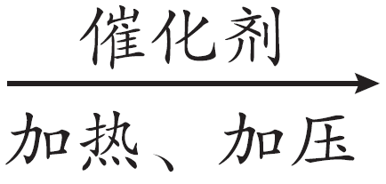
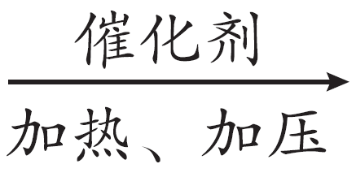
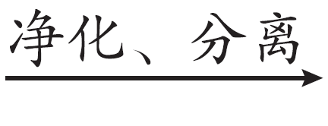
化学中的“三馏”、 “两裂”比较
2
“两裂”比较
提高轻质油的产量，特别是提高汽油的产量
裂化
第27课
小积累P214
相对分子质量 相对分子质量小、
大,沸点高的烃 沸点低的烃
化学变化
获得短链不饱和烃作化工原料
裂解
长链烃 短链烃 乙烯、丙烯

Slide 93
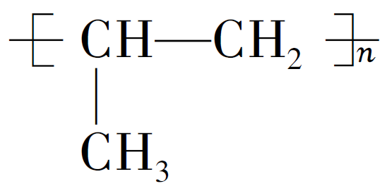
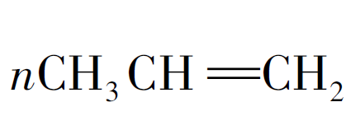
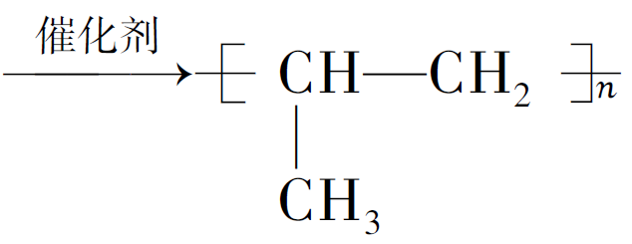
三
组
题
讲
透
（15）（经典题，6分）下列对聚丙烯（ ）的描述中，错误的是( )
A．聚丙烯的分子长链是由C—C键连接而成的
B．聚丙烯分子的长链上有支链
C．聚丙烯每个链节内含3个碳原子
D．聚丙烯能使溴水褪色
第27课
第（15）题
P214
丙烯生成聚丙烯的化学方程式为
可见聚丙烯分子的长链是由C—C键连接而成的，并且有 —CH₃支链，故A项正确，不符合题意。

Slide 94
三
组
题
讲
透
（15）（经典题，6分）下列对聚丙烯（ ）的描述中，错误的是( )
A．聚丙烯的分子长链是由C—C键连接而成的
B．聚丙烯分子的长链上有支链
C．聚丙烯每个链节内含3个碳原子
D．聚丙烯能使溴水褪色
第27课
第（15）题
P214
聚丙烯的链节主链上有2个碳原子，还有1个甲基支链，故B项正确，不符合题意。

Slide 95
三
组
题
讲
透
（15）（经典题，6分）下列对聚丙烯（ ）的描述中，错误的是( )
A．聚丙烯的分子长链是由C—C键连接而成的
B．聚丙烯分子的长链上有支链
C．聚丙烯每个链节内含3个碳原子
D．聚丙烯能使溴水褪色
第27课
第（15）题
P214
聚丙烯的链节：—CH₂—CH(CH₃)—，每个链节内含3个碳原子，故C项正确，不符合题意。

Slide 96
三
组
题
讲
透
（15）（经典题，6分）下列对聚丙烯（ ）的描述中，错误的是( )
A．聚丙烯的分子长链是由C—C键连接而成的
B．聚丙烯分子的长链上有支链
C．聚丙烯每个链节内含3个碳原子
D．聚丙烯能使溴水褪色
D
第27课
第（15）题
P214
丙烯碳碳双键断裂，由C—C键连接而成聚丙烯，聚丙烯中无碳碳双键，所以不能使溴水褪色，故D项错误，符合题意。

Slide 97

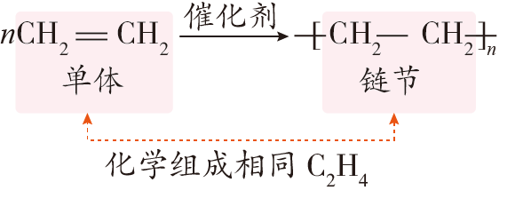
加聚反应特点
单体含不饱和键如乙烯
没有副产物生成
链节和单体的化学组成相同（聚合物平均相对分子质量为链节的相对质量的n倍）
第27课
小积累P214
例

